Slide 1

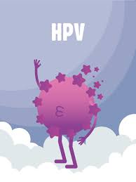
Vaccination anti HPV
DR CHOPIN ALAMARTINE MC
PH Maladies infectieuses
CH Boulogne sur mer

Slide 2
Epidémiologie :
IST la plus fréquente devant l’herpes
La transmission des HPV se fait par voie cutanéo-muqueuse, le plus souvent lors de rapports sexuels, avec ou sans pénétration, et n’est que partiellement prévenue par les méthodes de prévention habituellement efficaces contre les IST telles que le préservatif.
Contamination pdt les premières années suivant le début de l’activité sexuelle.
Parmi la centaine de HPV connus chez l’homme, une quarantaine ont un tropisme muqueux préférentiel.
Ils se répartissent en HPV à « faible risque de cancer » ou à « haut risque de cancer » en fonction de la fréquence de leur association avec des lésions cancéreuses :
  13 types considérés comme carcinogènes (16, 18, 31, 33,35, 39, 45, 51, 52, 56, 58, 59 et 66) sont associés à des cancers du col de l’utérus, du vagin, de la vulve, de l’anus ou de la sphère ORL
  HPV à « faible risque » oncogène (dont les types 6 et 11) sont responsables de condylomes ou verrues génitales.
Notes:
Les HPV sont des virus à ADN, icosaédriques non enveloppés, contenant un génome d’ADN
circulaire bicaténaire encapsidé, classés selon leur homologie de séquence ADN codant pour la
protéine L1, constituant majeur de leur capside.

Slide 3
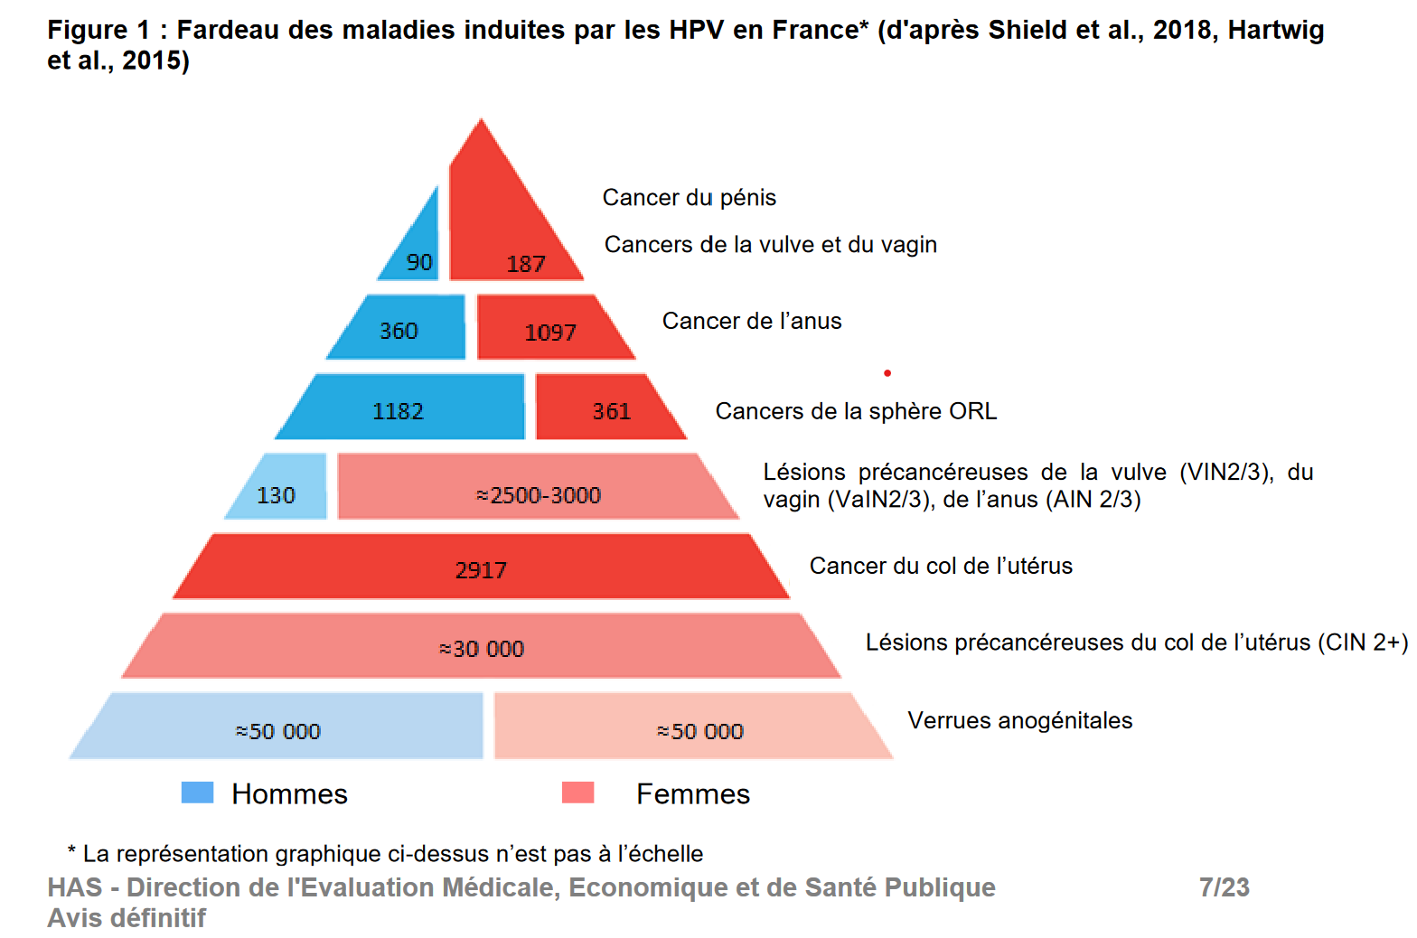
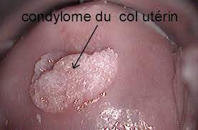

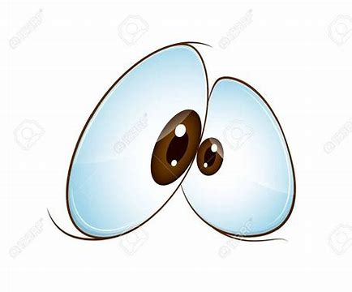
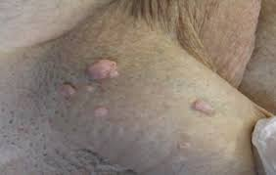
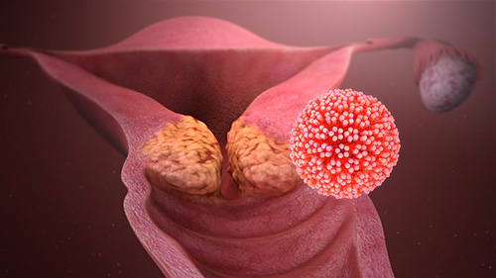

Slide 4


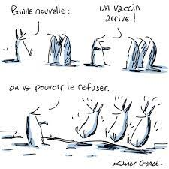
GARDASIL 9 le vaccin et ses objectifs
Pour rappel, GARDASIL 9 est un vaccin nonavalent recombinant contre les infections à
papillomavirus humains (HPV). Il contient des pseudo particules virales (VLP) hautement purifiées
de la protéine principale L1 de la capside de 9 types d'HPV (6, 11, 16, 18, 31, 33, 45, 52, 58)
adsorbées sur 500 μg hydroxyde d’aluminium.
Objectif Gardasil 9 : sur la base d'études épidémiologiques, Gardasil 9 devrait protéger contre les HPV qui sont responsables d'environ :
  90 % des cancers du col de l'uterus,
  plus de 95 % des adénocarcinomes in situ (AIS),
  75 à 85 % des dysplasies de haut grade du col de l'utérus (CIN 2/3),
  85 à 90 % des cancers vulvaires dus aux HPV,
  90 à 95 % des dysplasies de haut grade de la vulve dues aux HPV (VIN 2/3),
  80 à 85 % des cancers du vagin dus aux HPV,
  75 à 85 % des dysplasies de haut grade du vagin dues aux HPV (VaIN 2/3),
  90 à 95 % des cancers de l'anus dus aux HPV,
  85 à 90 % des dysplasies anales intraépithéliales de haut grade (AIN 2/3) dues aux HPV,
  90 % des verrues génitales.
Couverture vaccinal : le taux de couverture vaccinale des jeunes filles en 2018 était de 24% pour un schéma vaccinal complet. La couverture vaccinale reste donc très inférieure à l’objectif de 60% qui était fixé à l’horizon 2019 dans le cadre du plan cancer 2014-2019.

Slide 5

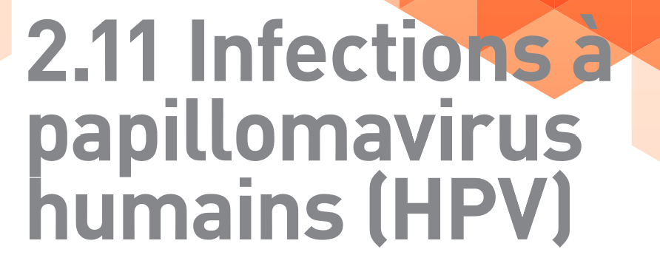
Indications vaccinales
Toutes les jeunes filles et pour tous les garçons âgés de 11 à 14 ans révolus.
Rattrapage vaccinal, la vaccination est recommandée pour les deux sexes entre 15 et 19 ans révolus
Pour les hommes ayant des relations sexuelles avec des hommes (HSH), la vaccination HPV par Gardasil9 ® est recommandée jusqu’à
l’âge de 26 ans
Patients immunodéprimés : la vaccination contre le papillomavirus est recommandée chez les garçons comme les filles aux mêmes âges que dans la population générale. Chez les enfants des deux sexes, candidats à une transplantation d’organe solide, la vaccination peut être initiée dès l’âge de 9 ans.
La vaccination contre les infections à papillomavirus ne se substitue pas au dépistage des lésions précancéreuses et cancéreuses du col de l’utérus par le frottis cervico-utérin

Slide 6
Rationnel :
Elargissement de la vaccination anti-HPV aux garçons permettrait de freiner la transmission au sein de la population générale, et ainsi de mieux protéger les garçons et les hommes quelle que soit leur orientation sexuelle, mais aussi de mieux protéger les filles et les femmes non vaccinées
Bonne efficacité vaccinale (sous réserve de la couverture vaccinale)
Seule prévention primaire efficace
Coût-efficace
Bonne tolérance : après 20 ans d’utilisation et plus de 270 millions de doses administrées, les seuls effets secondaires régulièrement observés se sont limités à des réactions cutanées au point d’injection.
Toute nouvelle vaccination doit être initiée avec le vaccin Gardasil 9 ® . Les vaccins ne sont pas interchangeables et toute vaccination initiée avec le Cervarix ® doit être menée à son terme avec le même vaccin.

Slide 7
Gardasil 9 est un vaccin 9-valent recombinant non-infectieux avec adjuvant. Il est préparé à partir de pseudo particules virales (VLP pour Virus Like Particles) hautement purifiées de la protéine principale L1 de la capside des 4 types d'HPV (6, 11, 16 et 18) contenus dans le vaccin qHPV et de 5 types d'HPV additionnels (31, 33, 45, 52, 58). Il utilise le même adjuvant que le vaccin qHPV : le sulfate d'hydroxyphosphate d'aluminium amorphe. Les VLP ne peuvent pas infecter les cellules, se multiplier, ni provoquer de maladie. L'efficacité des vaccins VLP L1 résulte d'une réponse immunitaire à médiation humorale. Les génotypes pour le vaccin constitués d'HPV de type 6, 11, 16, 18, 31, 33, 45, 52, 58, seront appelés types d'HPV vaccinaux.

Slide 8
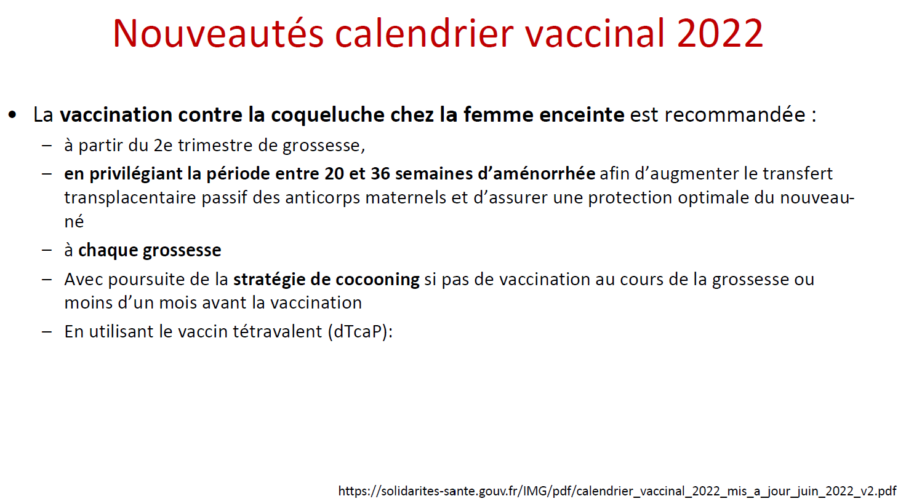

Slide 9
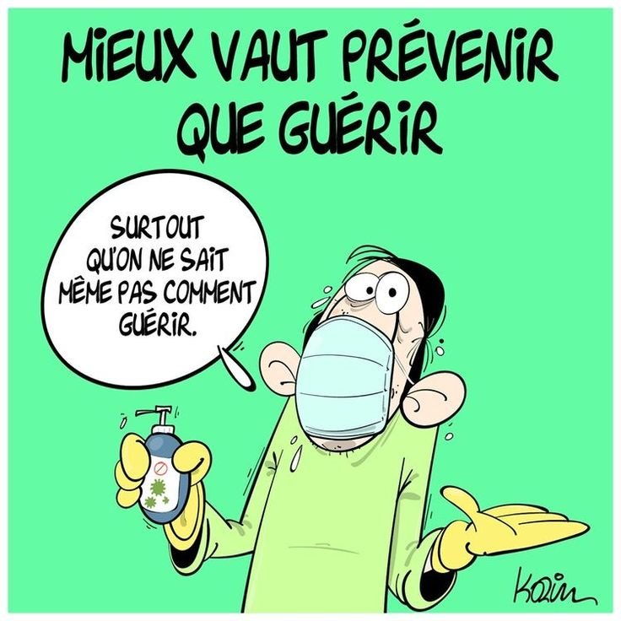
A vos marques, prêts, partez : vaccinés !

